Slide 1
Circuite Electronice Fundamentale 2 – Proiect (CEF2-Pr)
Tema: Stabilizator de tensiune cu Element
de Reglaj Serie (ERS)
Student: Cristea Denis-Petrișor
Grupa 434E

Slide 2
Date de proiectare
Să se proiecteze si realizeze un stabilizator de tensiune cu ERS având următoarele caracteristici:
N = 6;
Tensiunea de ieșire reglabilă în intervalul: 3 – 6 [V];
Sarcină de ieșire: 240 [Ω];
Deriva termică: <2mV/ºC;
Protecție la suprasarcină prin limitarea temperaturii tranzistorului regulator serie la
120 ºC și a curentului maxim la 0,5A;
Tensiune de intrare în intervalul: 10.8 – 12 [V];
Domeniul temperaturilor de funcționare: 0º - 60ºC;
Amplificarea în tensiune minimă a amplificatorului de eroare: minim 100;
Semnalizarea prezenței tensiunilor de intrare/ieșire cu diodă de tip LED.

Slide 3
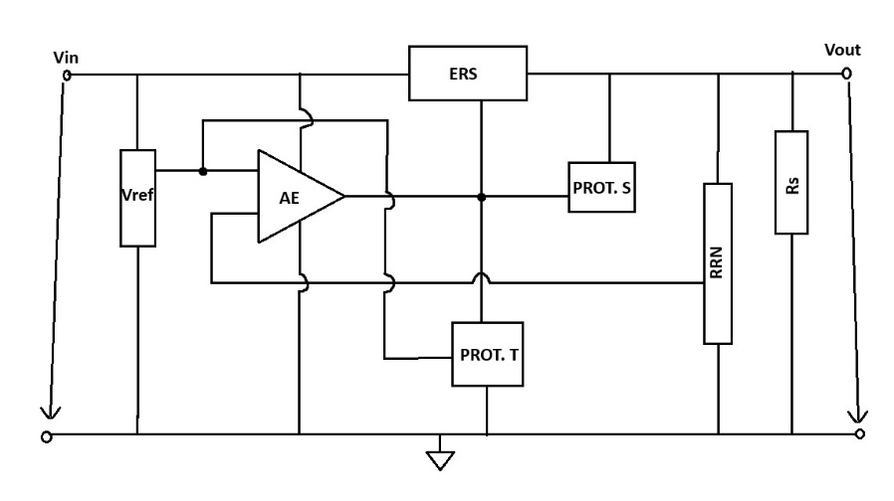
Schema bloc
V REF - referința de tensiune
• AE - amplificator operațional de eroare
• ERS - element de reglaj serie ( grupare Darlington)
• PROTECȚIE S. - circuit de protecție la suprasarcină
• PROTECȚIE T. - circuit de protecție la temperature
• RRN - rețea de reacție negative
• RS - sarcina la ieșire

Slide 4
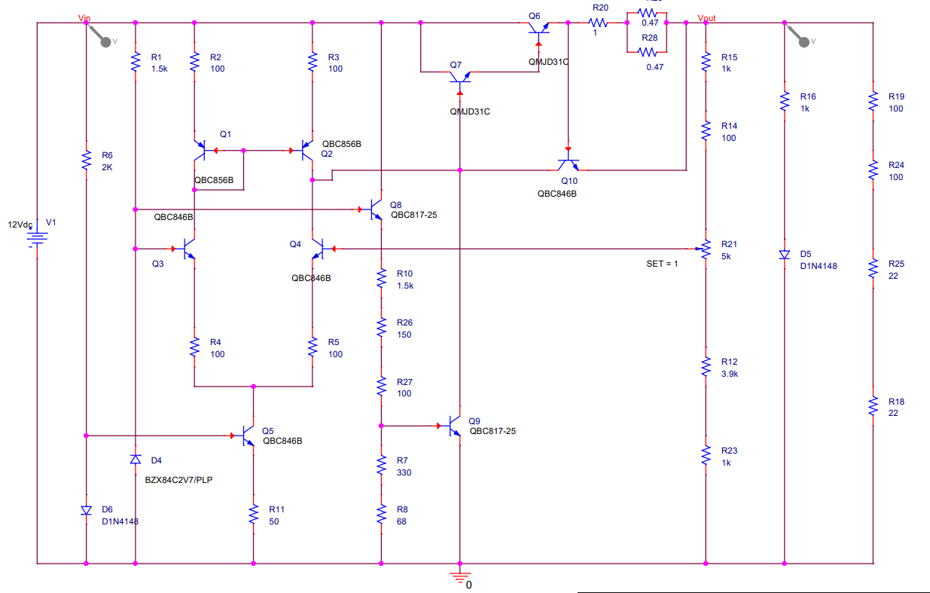
Schema electrică
Pentru amplificatorul de eroare, tensiunea de ieșire eșantionată este adusă înapoi și comparată cu o tensiune de referință stabilă. Orice diferență între cele două generează o tensiune de eroare de compensare, care acționează pentru a ajusta tensiunea de ieșire pentru a se conforma specificațiilor de proiectare.
Elementul de reglaj serie este format din două tranzistoare de putere(de tip MJD31C), aflate într-o configurație de punte Darlington, tranzistoare ce furnizează curent cu un anumit câștig către ieșire.

Slide 5
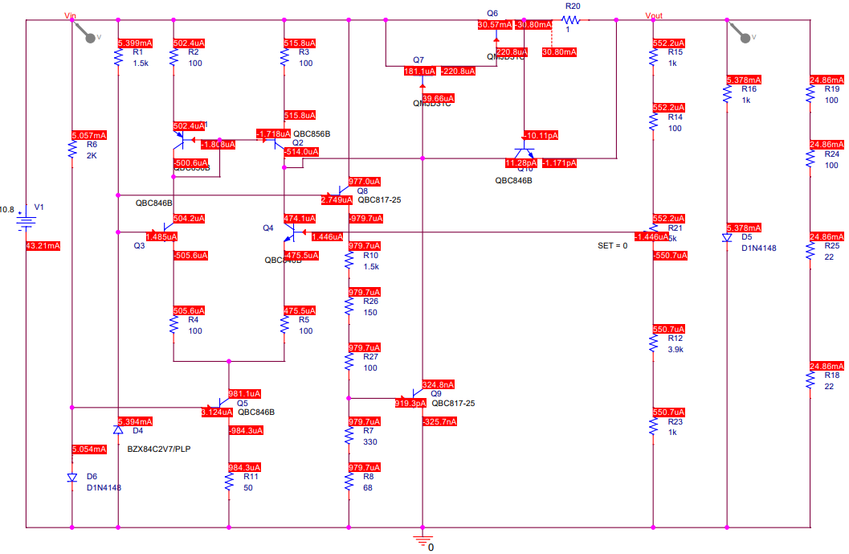
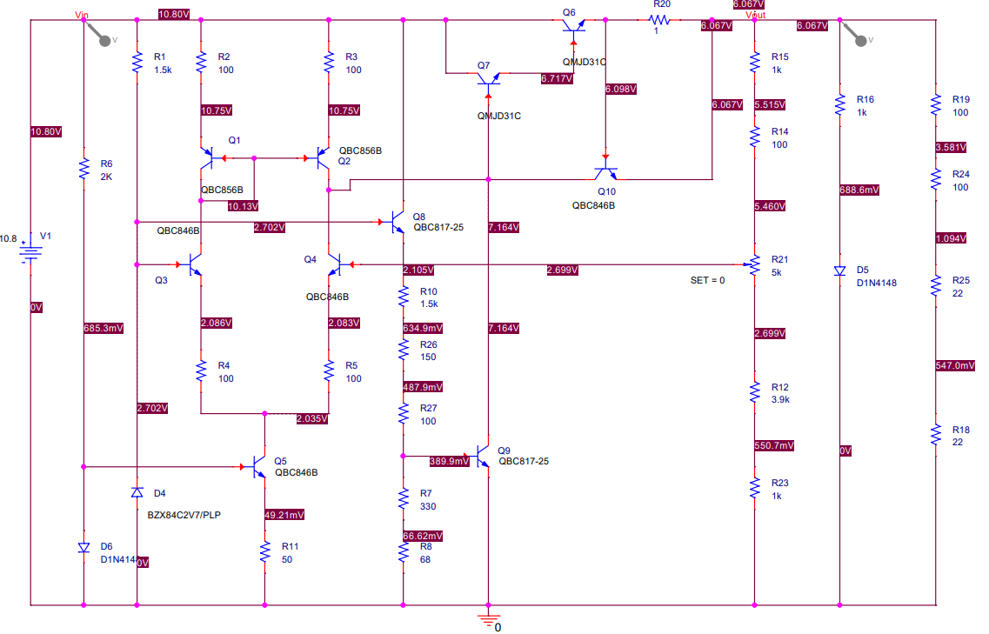
Simulări
Curenți/Tensiuni în DC (Vin = 10.8V, iar SET = 0)

Slide 6
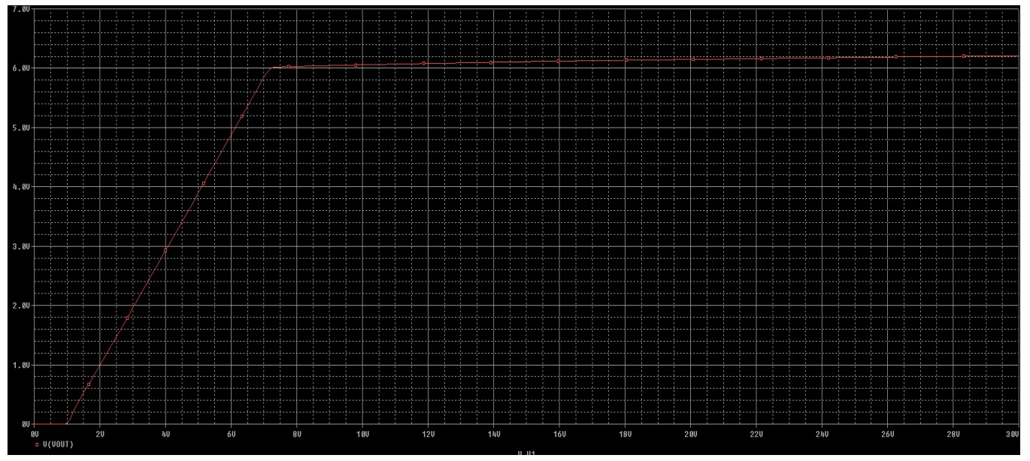
Simulări
Variația tensiunii de ieșire în funcție de tensiunea de intrare
(Vin = 10.8V, iar SET = 0)

Slide 7
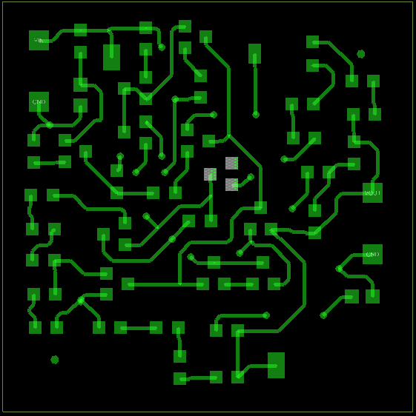
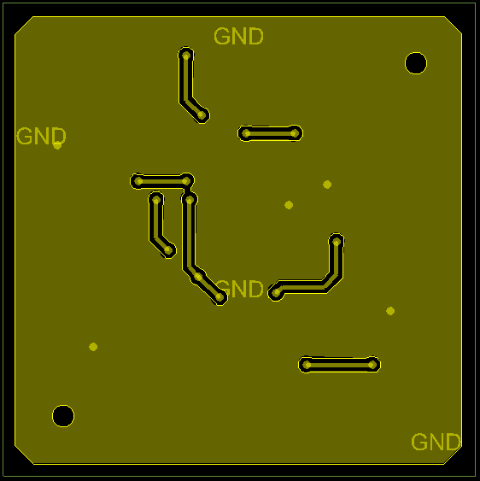
Layout
Vedere Top
Vedere Bottom

Slide 8
Layout
Am plasat jumperii la marginea layout-ului, deoarece sunt comparativ mai mari decat restul componentelor, dar si pentru a simplifica alimentarea circuitului.
Celelalte componente ale circuitului au fost plasate, respectând pe cât posibil schema electrică realizată în OrCad.
Deoarece curentii sunt de sute de mA, traseele de interconectare au latimi de 18 mili.

Slide 9
Fotografii din etapa de echipare a modulului electronic
Layout PCB
Foto PCB echipat
Maxim o pagină
- se va completa în Sem. al II-lea

Slide 10
Rezultate experimentale
Foto forme de undă
Tabele măsurători
Tot ceea ce justifică funcționarea proiectului în specificațiile impuse
Maxim două pagini
- se va completa în Sem. al II-lea

Slide 11
Rezultate experimentale
Tabel comparativ
Cerințe impuse | Rezultate simulări | Rezultate măsurători
- se va completa în Sem. al II-lea

Slide 12
Concluzii
Se comentează rezultatele obținute
Ce îmbunătățiri ar putea fi aduse
În cazul în care proiectul nu a funcționat la prima încercare, se scot în evidență erorile de concept/realizare (d.p.d.v al proiectării schemei, layout-ului, etc. )
Cum ar putea fi depanat – plan de depanare (organigramă)
Maxim două pagini
! Timpul maxim acordat expunerii este de 5-6 minute
- se va completa în Sem. al II-lea

Slide 13
Concluzii
Ce cunoștințe au fost dobândite pe parcursul activităților desfășurate în cadrul proiectului
Evidențiați, dacă există, părțile bune legate de activitatea depusă și/ sau precizați părțile slabe existente în organizarea desfășurării proiectului
Care ar fi propunerea voastră, privind modul în care ar trebui să se desfășoare activitățile cerute de proiect, pentru a se asigura finalizarea sa. Prezentați diagrama Gantt corespunzătoare.
Maxim două pagini
! Timpul maxim acordat expunerii este de 5-6 minute
- se va completa în Sem. al II-lea

Slide 14
Discipline studiate utile în realizarea proiectului
Se trec disciplinele din care au fost utilizate cunoștințe/informații pentru realizarea proiectului
Ce discipline, aflate în semestrele din amonte, ar fi trebuit să fie mai bine însușite pentru ușurarea realizării activităților conexe proiectului?
- se va completa în Sem. al II-lea

